Slide 1

Projekt Tradingtool
Moonstonks
Zwischenpräsentation
25.03.2021

Slide 2


Gruppe Simulation
Gruppenmitglieder:
Aaron Matthias Patrick Michael Jan Troy
Schweig Vonend Mischka Angermeier Grübener Kessler
Notes:
Jede Gruppe die nächsten 4 Folien (wenn mehr benötigt auch gut) ausfüllen und an Jeannine schicken → fügt .pptx zusammen

Slide 3
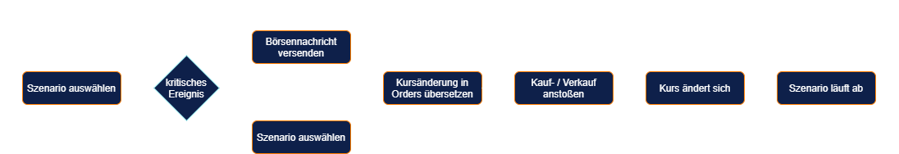
Geschäftsprozessanalyse/-modellierung

Slide 4
Prototyp
Szenarios
Vorgehen zu Marktsimulation
Grundlegendes zu Fama-French-Modell
Probleme bei erstem Vorgehen
Idee mit Verwendung von verschiedenen Szenarien
Auswahl der Szenarien
Erklärungen zu unserer Datengrundlage

Slide 5
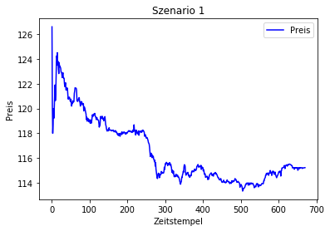
Prototyp
Szenarios
1. Szenario: Kursabsturz durch Gewinnwarnung (26.10.2020)
Open : 126,60$ (von 149,68$)
High : 126,60$
Low : 113,23$
Close : 115,23$
Volume : 11.290.158

Slide 6
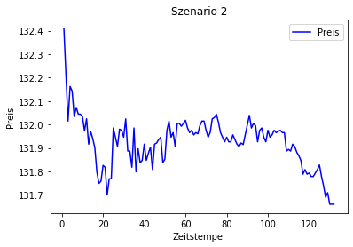
Prototyp
Szenarios
2. Szenario: Geringes gehandeltes Volumen (24.12.2019)
Open : 132,41$
High : 132,41$
Low : 131,66$
Close : 131,66$
Volume : 117.911

Slide 7
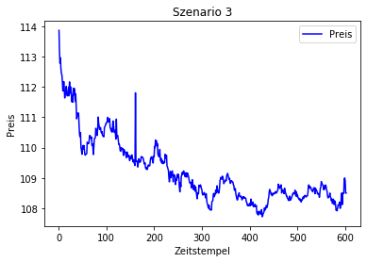
Prototyp
Szenarios
3. Szenario: Hohes gehandeltes Volumen (28.10.2020)
Open : 113,87$
High : 113,87$
Low : 107,70$
Close : 108,50$
Volume : 5.486.661

Slide 8
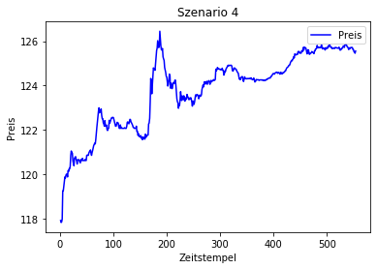
Prototyp
Szenarios
4. Szenario: Positive Nachricht (24.04.2019)
Open : 117,92$
High : 126,41$
Low : 117,92$
Close : 125,55$
Volume : 4.694.129

Slide 9
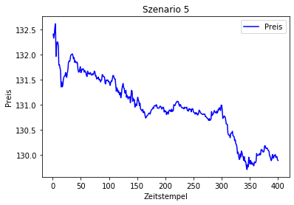
Prototyp
Szenarios
5. Szenario: Normaler Handelstag mit durchschnittlichem Volumen (22.10.2019)
Open : 132,42$
High : 132,68$
Low : 129,63$
Close : 129,88$
Volume : 1.092.808

Slide 10



Prototyp
Szenarios Realisierung
Agent
Behavior
Market

Slide 11
Prototyp
Schnittstellendokumentation
Interne Abstraktion der eigentlichen Börse
  --> ermöglicht unabhängigere Entwicklung
  Tests können durchgeführt werden, ohne mit der echten Börse zu interagieren (IoC, DI)
Bereitstellen einfacher Endpunkte zum verwalten von Szenarien
Nutzung der Börse zum platzieren von Orders und laden von aktuellen Preisen, sodass Reaktionen auf Entwicklungen stattfinden können

Slide 12
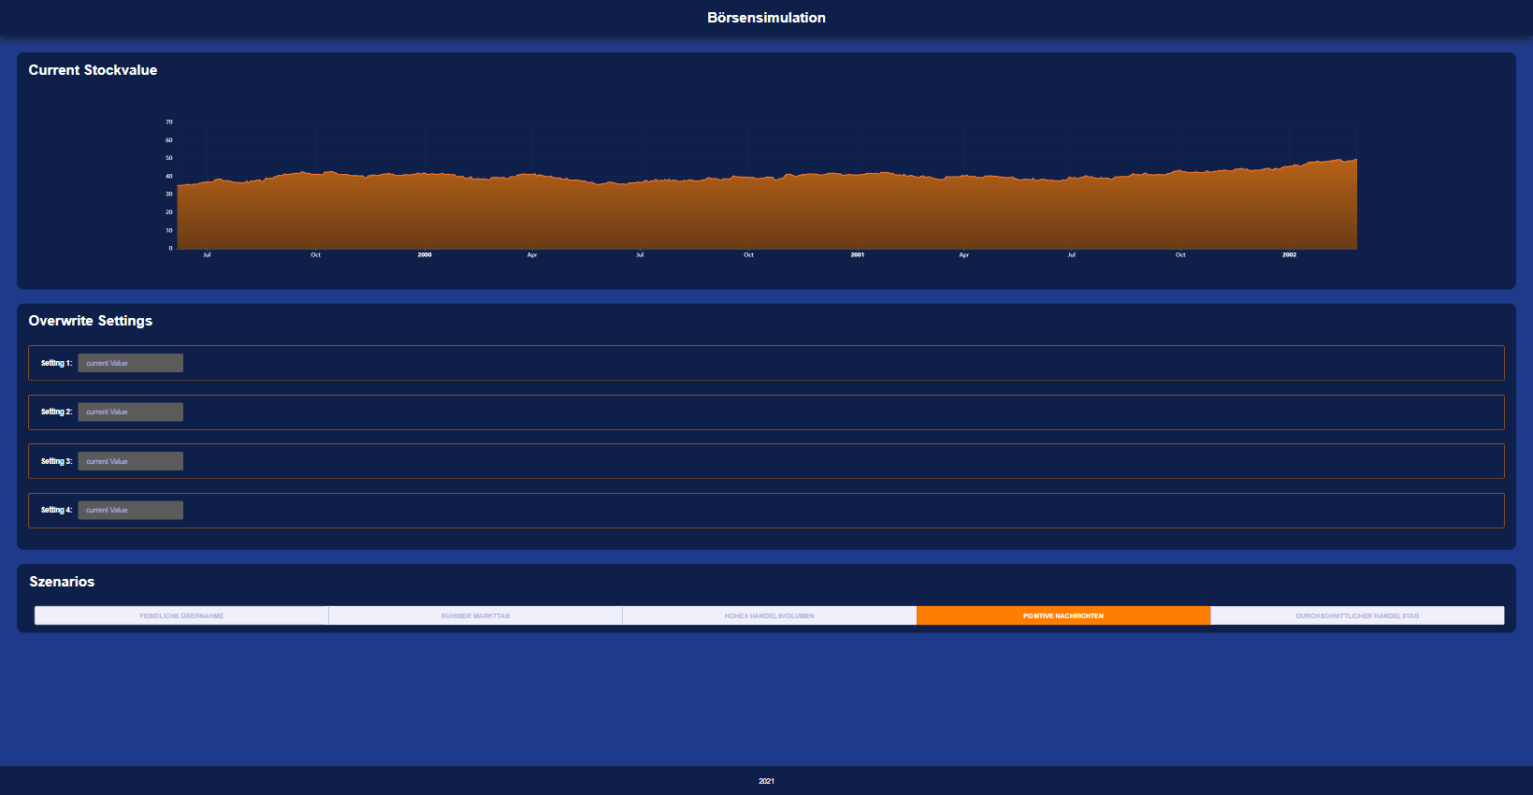

Slide 13
Arbeitsweise
Ansprechpartner:
 | PO | API | UI | Backend | Fach | Data | CI / CD
Aaron |  | X |  | X |  |  | X
Troy |  |  | X | X
Michi |  |  |  | X |  | X
Patrick |  |  | X |  | X | X
Matthias |  | X | X | X
Jan | X |  | X |  | X

Slide 14



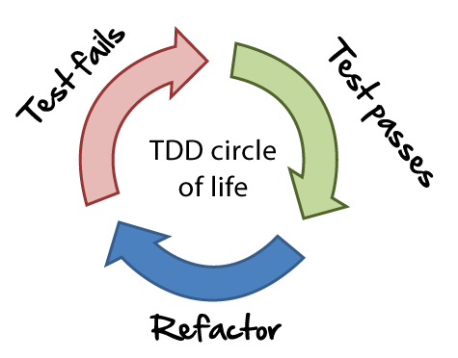

Arbeitsweise
https://github.com/Stonks2Moon/Simulation/projects/1
Methoden:
https://stonks2moon.github.io/Simulation/coverage/

Slide 15
Ausblick
Orga & Dokumentation
Börsenintegration
End To End Testing
Szenario Testing
Login?

